Slide 1

WhyR 2018

Slide 2

WhyR 2018
Gdzie: Wrocław
Kiedy: 2-4.07.2018
Kto: Stowarzyszenie Wrocławskich Użytkowników R

Slide 3
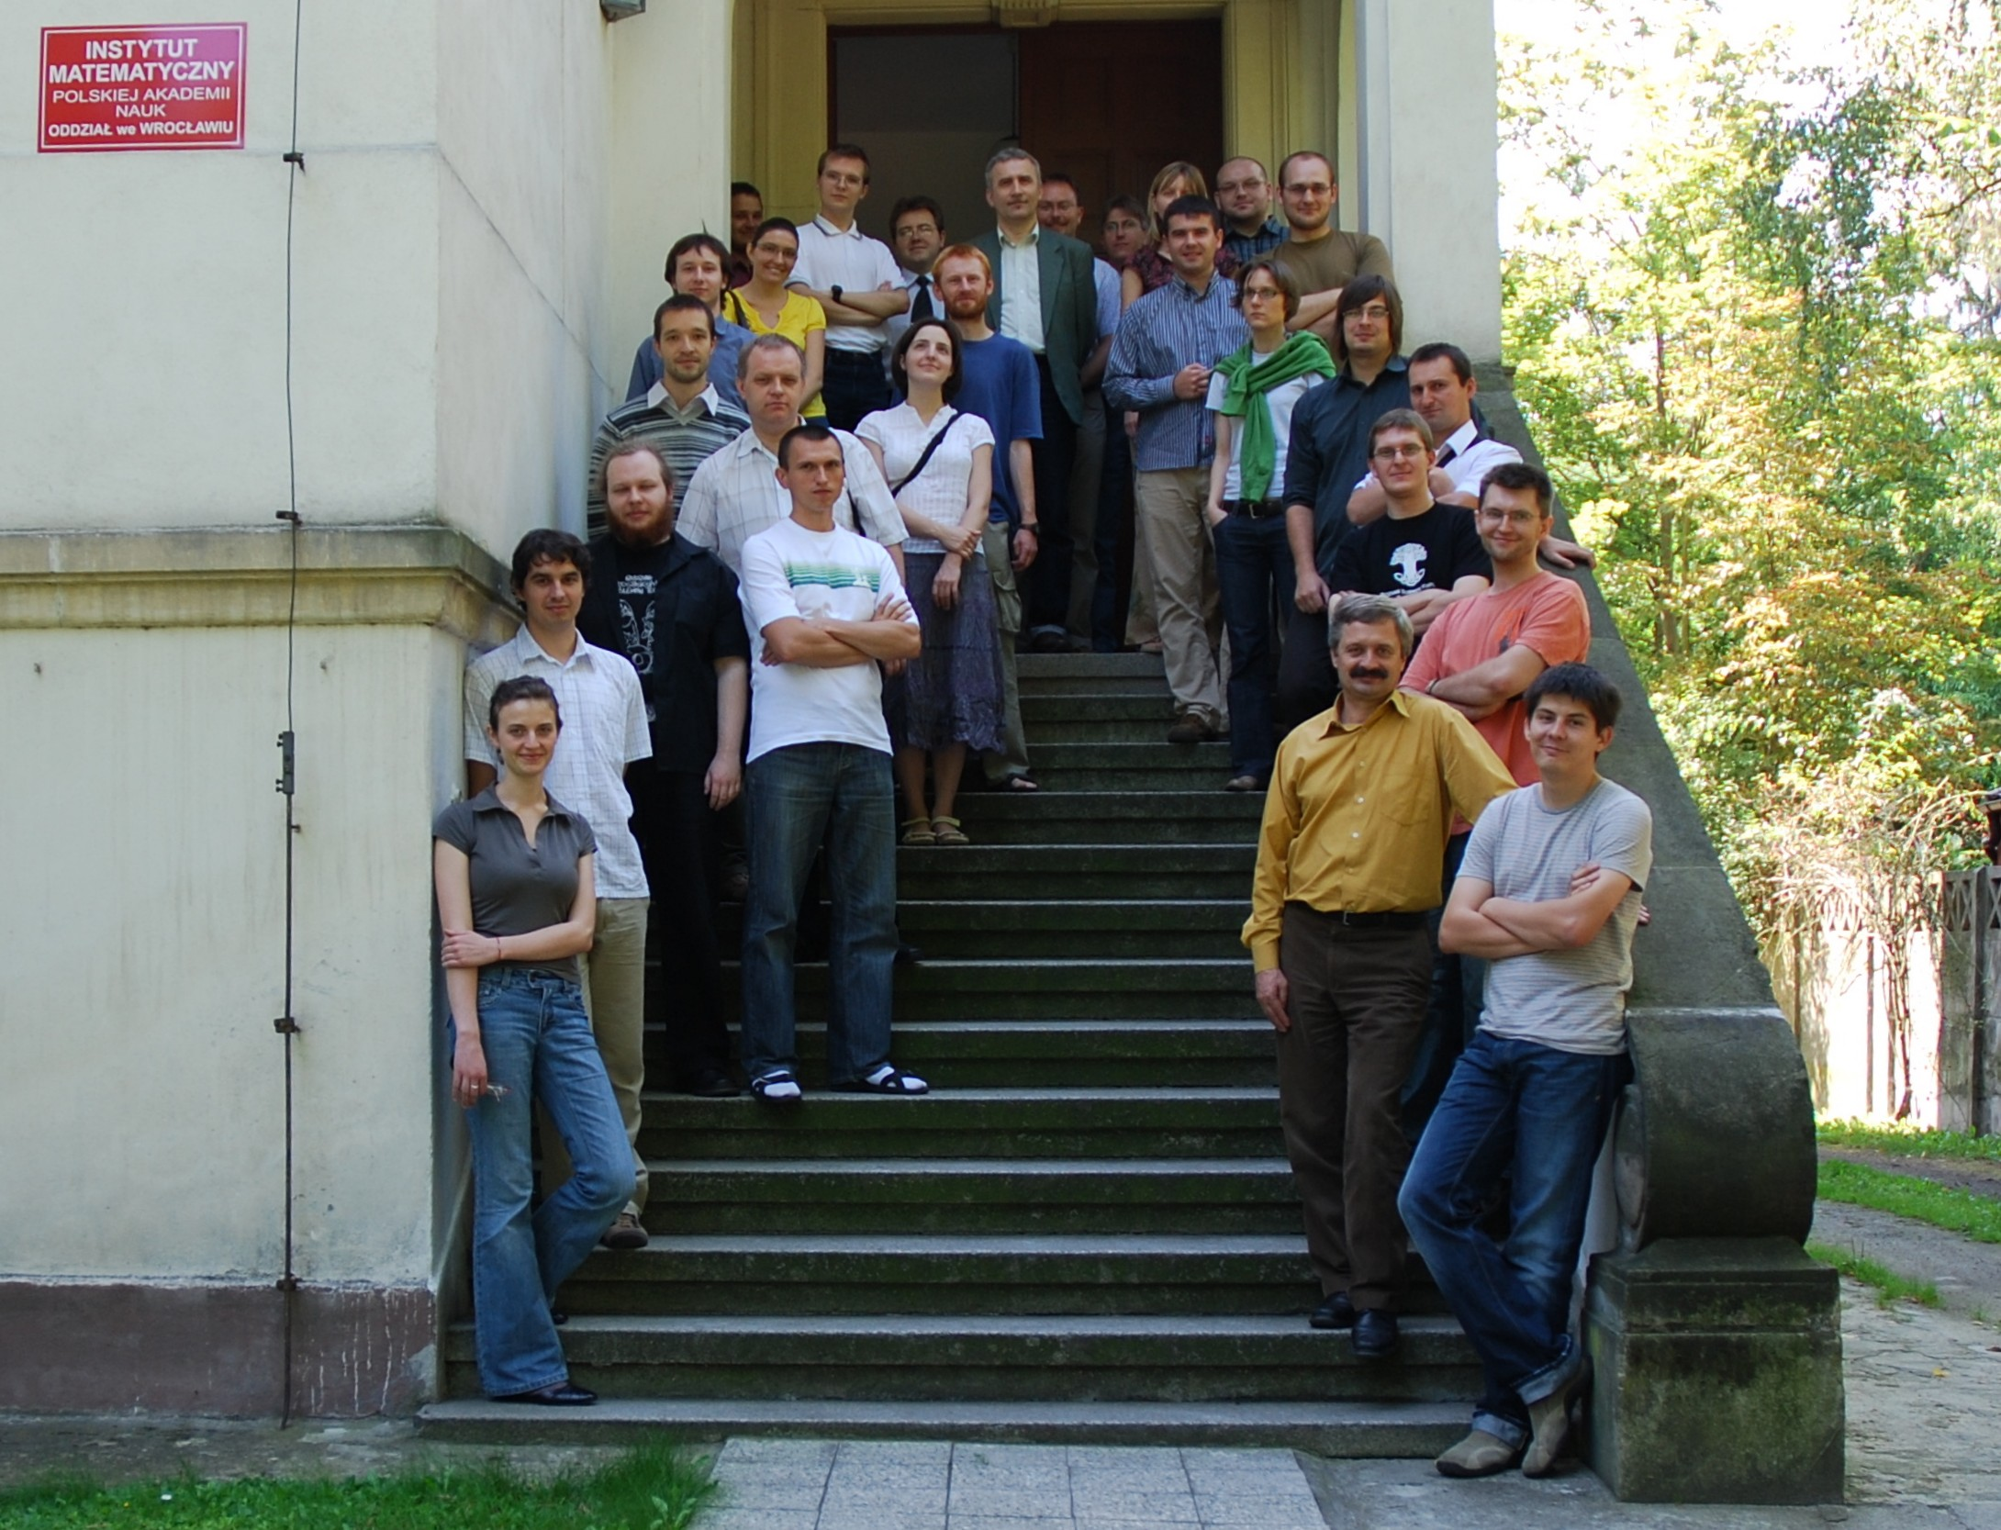
WZUR 2008
Wrocławski Zlot Użytkowników R

Slide 4

whyr2018.pl
www.facebook.com/WhyR2018/

